Slide 1

TRƯỜNG MẦM NON ĐÔ THỊ VIỆT HƯNG
TRÒ CHƠI CHỮ CÁI:
b, d, đ
Giáo viên: Lương Thị Lan Anh
Lứa tuổi: 5 – 6 tuổi

Slide 2

CUỘC ĐUA KỲ THÚ

Slide 3

1
Quả gì như quả bóng xanh
Đung đưa trên cành chờ Tết trung thu?
2
Cây gì thân to
Lá thưa răng lược
Ai đem nước ngọt
Đựng đầy quả xanh?
3
Hoa gì nho nhỏ
Cánh màu hồng tươi
Hễ thấy hoa cười
Đúng là Tết đến?

Slide 4

Trò chơi: Tìm chữ cái theo
hiệu lệnh, ghép chữ cái từ các nét rời
( Trẻ tìm nhanh các chữ cái theo yêu cầu giơ lên và phát âm. Ghép các chữ cái theo yêu cầu)
b, d, đ

Slide 5

Trò chơi: Hoa nào, lá ấy
( trẻ có hoa (lá) có chữ cái b, d, đ thì ghép đôi với
hoa (lá) có chữ cái tương ứng)

Slide 6
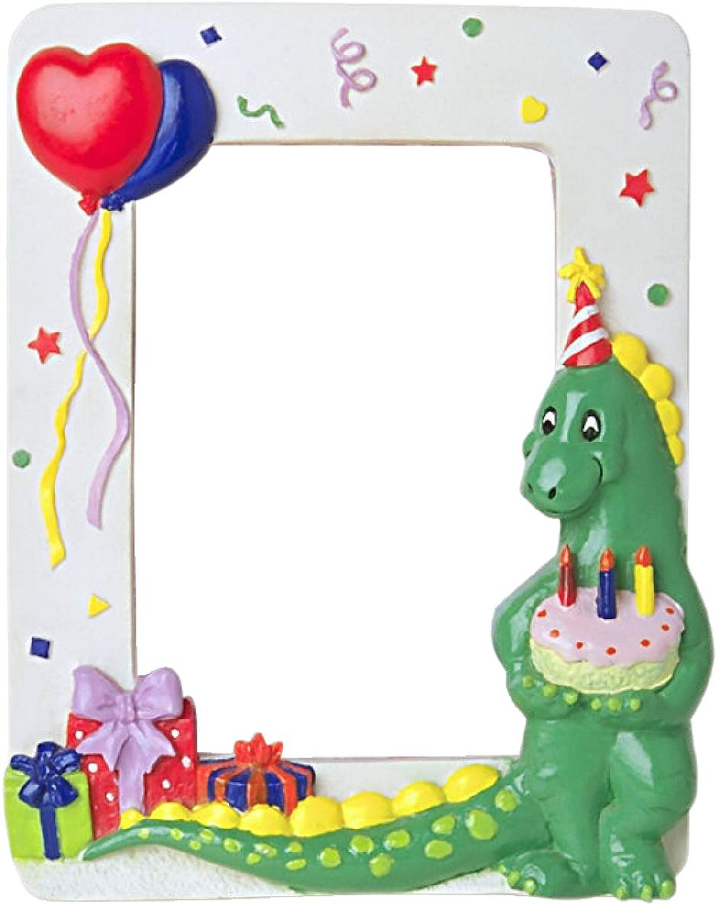

Trò chơi:
Gạch chân chữ cái b, d, đ trong bài : Đi cầu đi quán
Cô mời trẻ lên gạch chân các chữ b, d, đ có trong bài đồng dao, các trẻ khác kiểm tra kết quả.

Slide 7
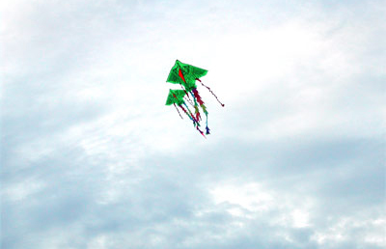
Trò chơi: Bước chân kỳ diệu

Slide 8

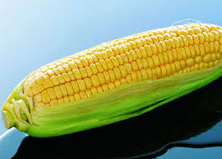
Trò chơi: Tìm nhà
b¾p ng«

Slide 9
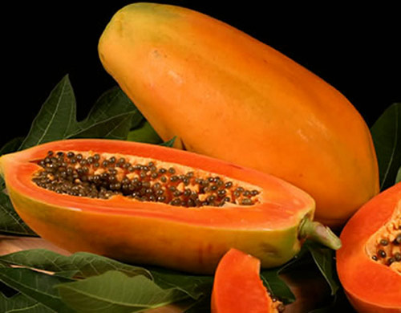
Trò chơi: Tìm nhà
qu¶ ®u ®ñ

Slide 10

Trò chơi: Tìm hoa, quả đúng chữ cái của mình
hoa hướng dương

Slide 11

Chương trình đến đây kết thúc
Xin kính chúc các cô sức khỏe
Chúc các bé chăm ngoan, học giỏi

Slide 12
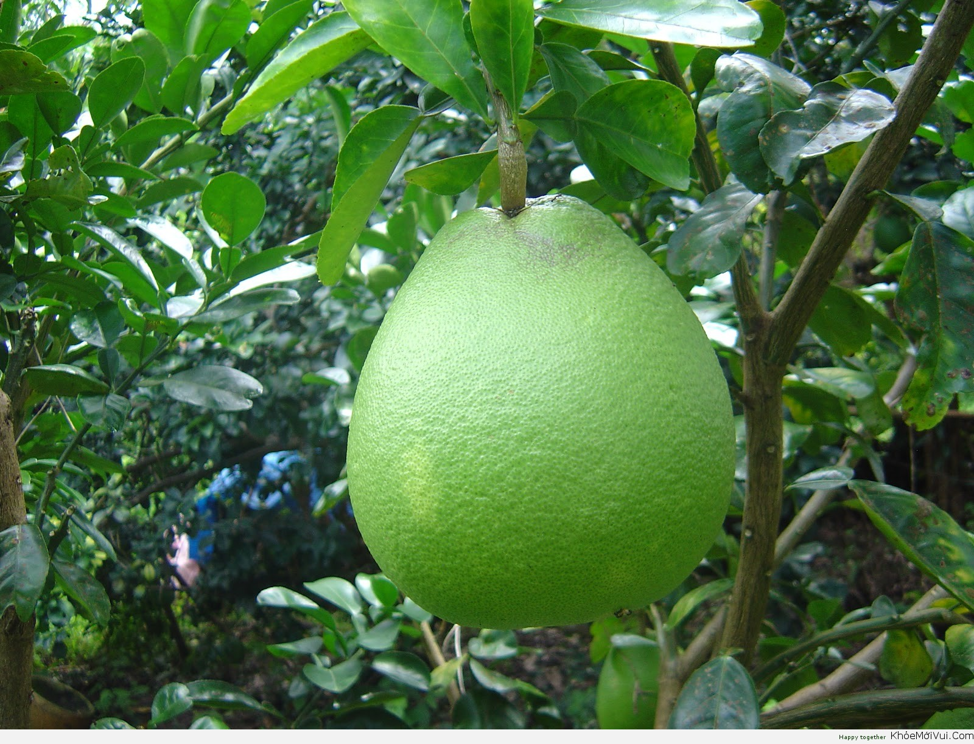
qu¶ bưởi­

Slide 13
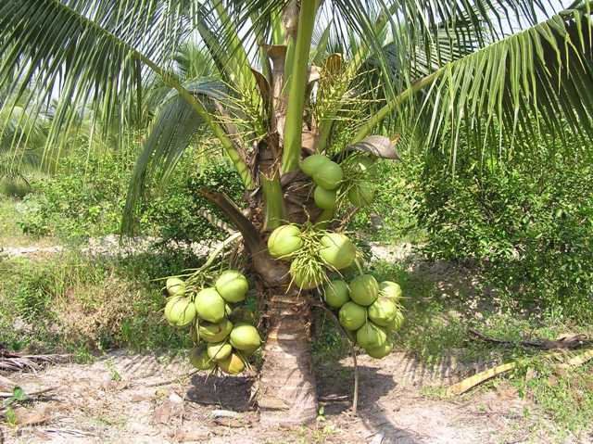
c©y dừa

Slide 14
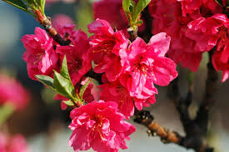
hoa ®µo

